Slide 1
1989-1990 жылғы түлектер

Slide 2
1990 жылы- 92 түлек аяқтады
Түлектер тізімі: 11 “А”
1.Аманжолыва Алия Мухабетына
2.Айтымбетова Райгуль Коклаевна
3.Габбасова Галия Тілеугабылович
4.Есекеева Анаргуль Серикова
5.Ескендирова Айнагуль Умегенывна
6.Ергалиева Гульжан Турсынович
7.Жанахметова Динара Темешович
8.Магзулов Омирзак Жолболдыулы
9.Мурзагулов Нуржан Даулыбаевич
10.Рахметов Кайреельды Мырзагалиевич
11.Сарсенбаев Бағдат Есентаевич
12.Туленбаева Айжан Базарбаевна
13.Шагирова
14.Шайжанов Каиржан Шарниевич
Түлектер тізімі: 11"Б”
1.Амржанова Зауре Кайратовна
2.Ахметжанова Гульжан Амангельдиева
3.Амиржанов Канатбек Ботиевич
4.Абдульманова Айгуль Кабдулмажитовна
5.Валиева Махаббат Айтколиевна
6.Макишев Аскар Корганбекович
7.Коканов Габит Кайруллович
8.Карабеков Ерлан Жанатлекович
9.Кажгалиев Берик Альмухамбетович
10.Казыкенова Кунсулу Жумабаевна
11.Касымова Жанар Кенесовна
12.Торениязов Махсет Сапарович
13.Шокаева Бахыт Кабдрашитовна
14.Магауиена Шуга Койшыбаевна
15.Галиакберова Алия Набиулловна
16.Беилова Сайран Кадарбаевна
17 .Мусина Сағила Баймырзақызы
Түлектер тізімі: 11"В”
1.Алпысова Жадра Темирбекович
2.Амиржанов Абжан Тайконовна
3.Айткулова Раушан Тулегеновна
4.Баскалиев Бауыржан Еулинанбековна
5.Батыргажин Жанна Болатовна
6.Бекжасова Толқын Кайржановна
7.Бркенова Назгүл Есимбековна
8.Ескендирова Алия Наурызбаевна
9.Ескендирова Думан Ерсайновна
10.Жахина Рауза Еркиновна
11.Касенова Акжаркын
12.Каримова Бакытгуль Ерденович
13.Карабеков Кажыгулы Жанатлекович
14.Мажгулова Тойдан Кубашевна
15.Магжанова Гульбазар Ашкеновна
16.Нашарбаева Нургул Ораковна
17.Рахимова Жанылдык Бирлесбаева
18.Сарсеков Айнабек Аульбекович
19.Сарсеков Алмабек Аульбекович
20.Сулейменова Райгуль Аухмановна
21.Такауев Темирхан Биттитаевич
Түлектер тізімі: 11"Г”
1)Аубакирв Берик Жумабаевич
2)Байтуганов Анар Шаринович
3)Босканбаев Жанар Ережекович
4)Борисенко Валентина Владимирович
5)Сабзуллим Гульнар Сариковна
6)Данемова Замзегул Нұрғаевка
7)Кенжеманов Мараж Гиочаевич
8)Кабдушев Жибек Конкаковна
9)Кожанбетов Салтанат Каборашитовна
10)Кужикаева Марьзина Гусмамовна
11)Омаров Санар Мальгаждаровна
12)Сагандыков Мереке Кенжебаевич
13)Темирбеков Ерик Кенесович
14)Тургомбаев Жибек Жумабаевна
15)Шарипова Айкагуль Узбековна
16)Шарипова Нурсулу Теміртаевна
17)Анапин Даулет Комидоллович
Түлектер тізімі: 11 “Д”
Анапин Даулет Комидоллаевич
Анапин Даурен Комидоллаевич
Аманжолыва Алия Мухабетына
2.Айтымбетова Райгуль Коклаевна
3.Габбасова Галия Тілеугабылович
.Есекеева Анаргуль Серикова
5.Ескендирова АйнагульУмегенывна
6.Ергалиева Гульжан Турсынович
7.Жанахметова Динара Темешович
8.Магзулов Омирзак Жолболдыулы
9.Мурзагулов Нуржан Даулыбаевич
10.Рахметов Кайреельды Мырзагалиевич
11.Сарсенбаев Бағдат Есентаевич
12.Туленбаева Айжан Базарбаевна 13.Шагирова
14.Шайжанов Каиржан Шарниевич

Slide 12
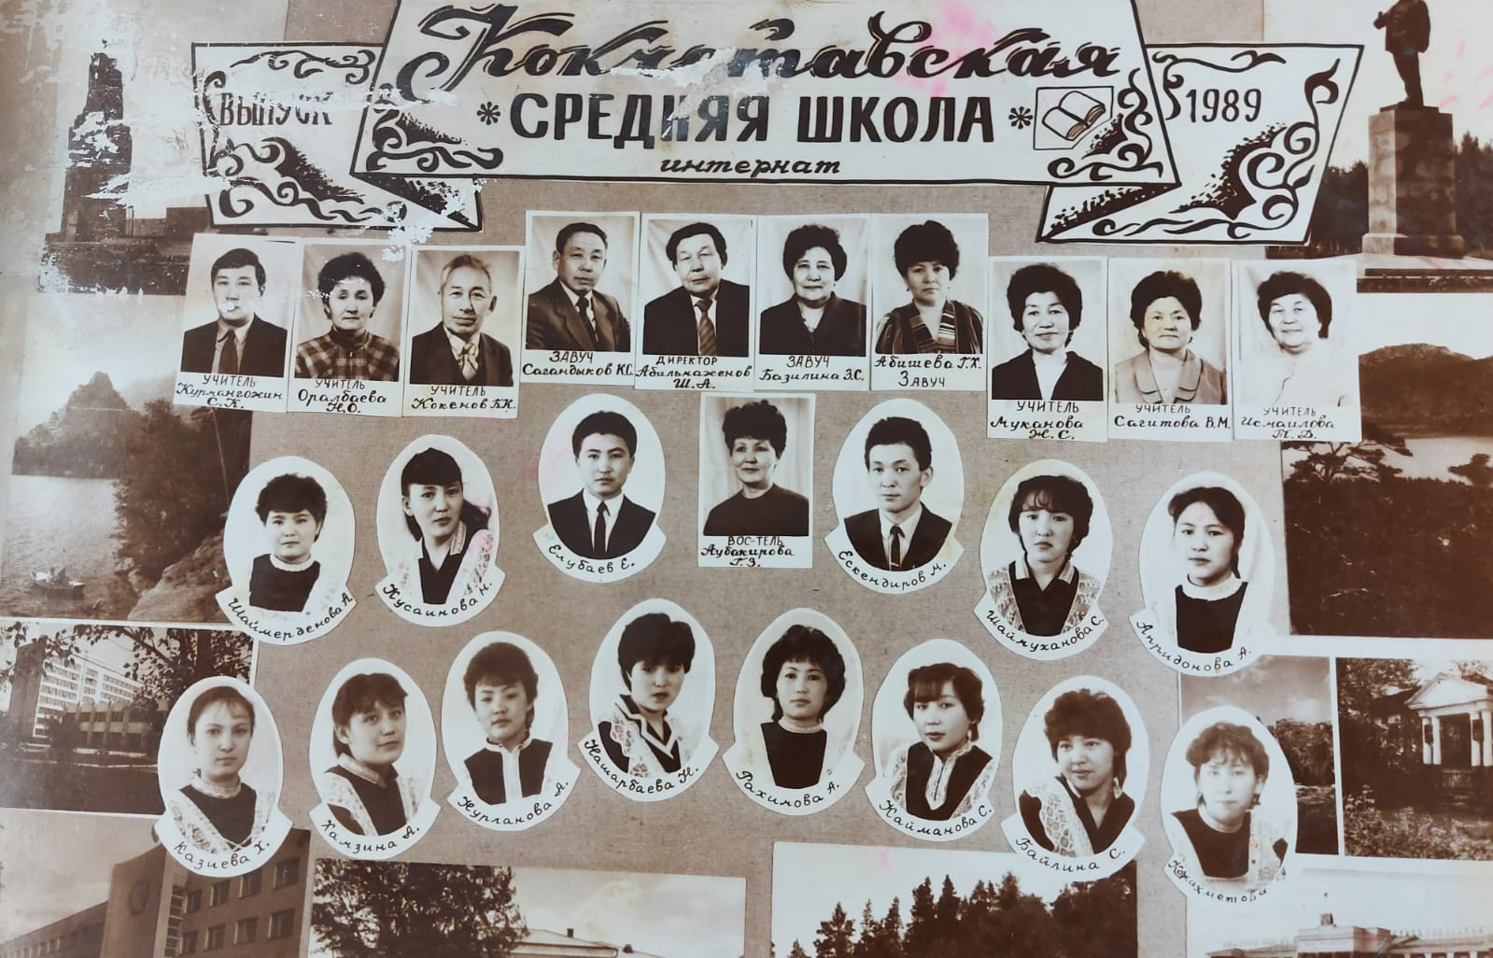

Slide 13
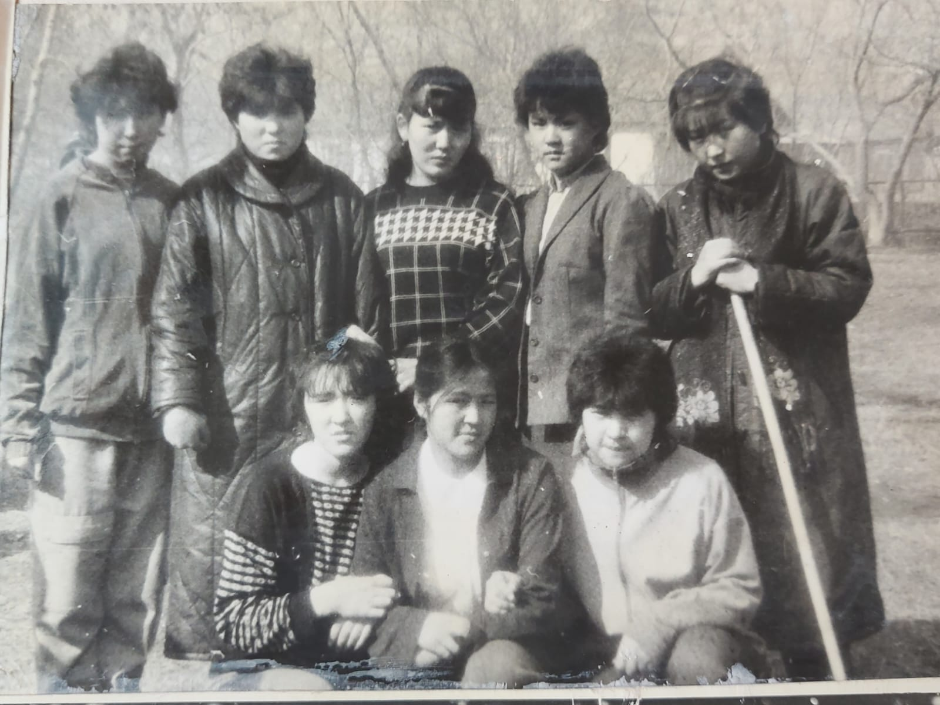

Slide 14
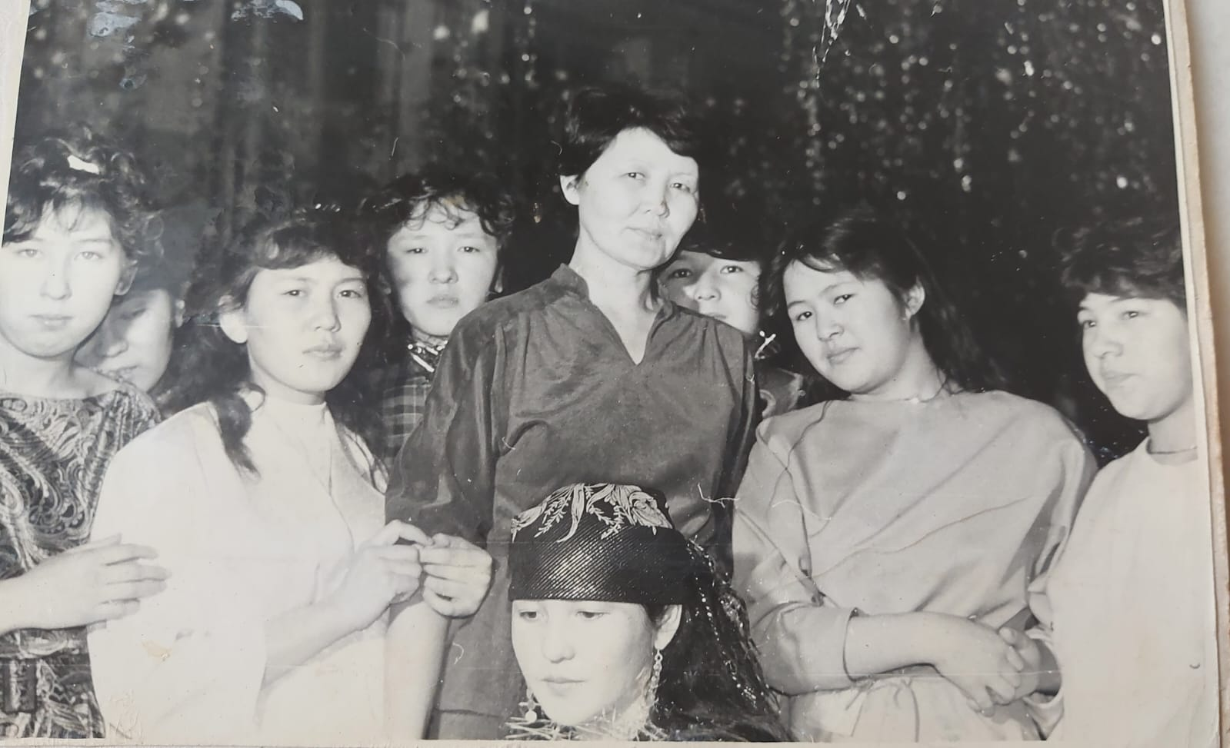

Slide 15
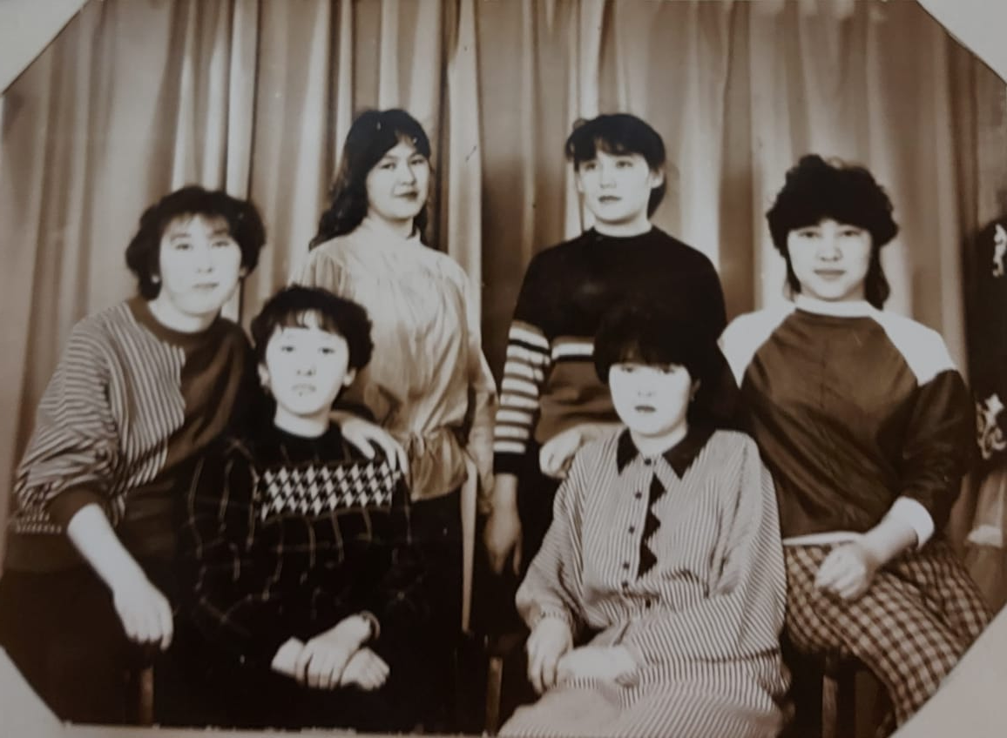

Slide 16
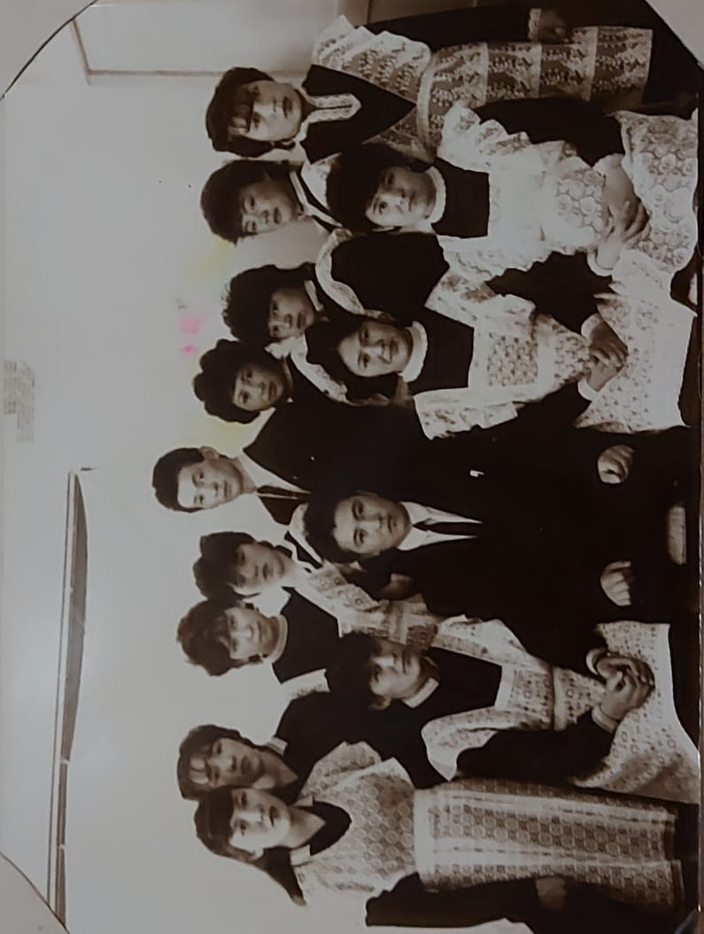

Slide 17
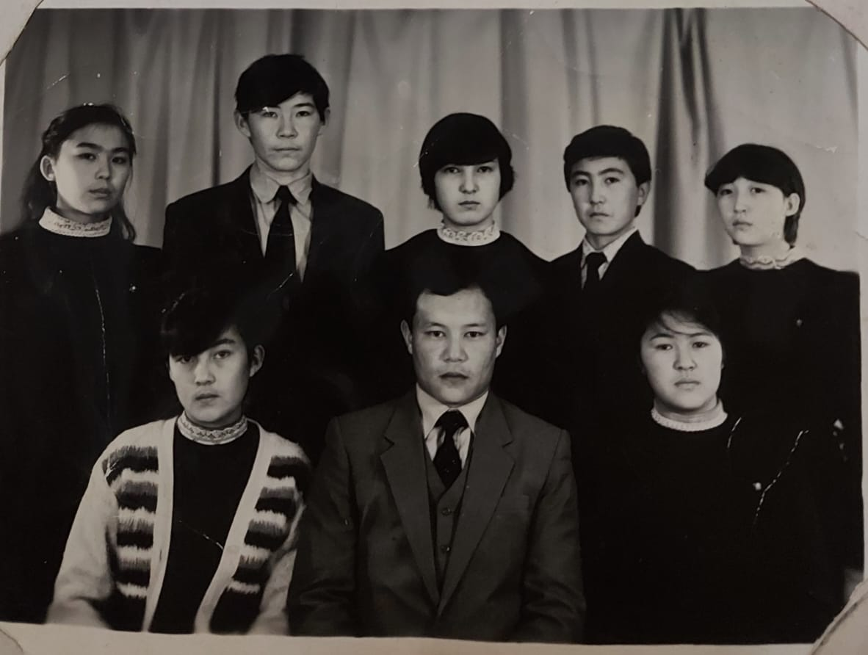

Slide 18
